Slide 1
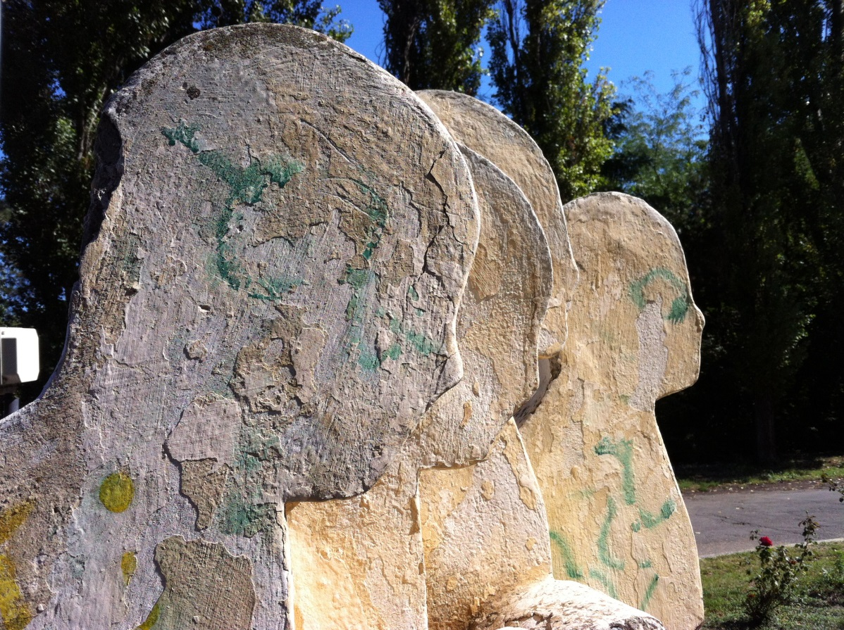
Individuálna historická pamäť

Slide 2
Pamäť jednotlivca
Osobná skúsenosť
Pamätník ako odborník na svoj život
Medzigeneračný prenos (rodina ako malá sociálne skupina)

Slide 3
Floating gap
plynoucí proluka, plynúca medzera
Jan Vansina - The oral tradition as a history, 1985
80-100 rokov (3-4 generácie)

Slide 4
Oral history
Teória a metóda
Sociologická Chicagská škola – life stories
William Thomas a Florian Znaniecki - Polish Peasant in Europe and America (Boston, 1918 – 1920)
Alan Nevis – pojem oral hisotry, 40. r. 20. storočia
Boom – 70. roky 20. storočia

Slide 5
Oral history ako metóda výskumu

Slide 6
metóda
Téma výskumu je sledovaná na základe životného príbehu jednotlivca – aktéra
Orientovať sa v téme
Nehodnotiť a neoponovať
Neutrálne otázky
Etika výskumu
Dostupné z: http://www.museumofthegrandprairie.org/Images/481px-Frances_Densmore_recording_Mountain_Chief2.jpg , 18. 5. 2016.

Slide 7
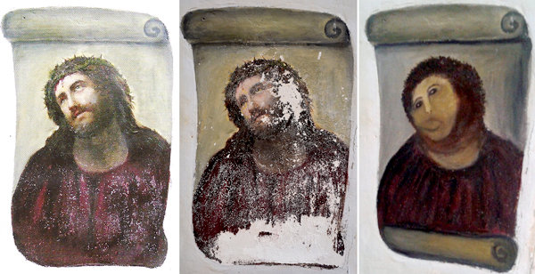
Úskalia výskumu pamäte
Zabúdanie
Selekcia (autocenzúra, prezentizmus)
Reinterpretácia
Vonkajšie vplyvy

Slide 8
Kritika metódy
subjektívnosť
Dostupné z: http://vignette1.wikia.nocookie.net/simpsons/images/4/41/Oral_History_Project.png/revision/latest?cb=20130718091717, 8. 5. 2016.

Slide 9
Folkloristika a individuálna historická pamäť
Verbalizovaný obraz minulosti
Spomienkové rozprávanie, memorát, rozprávanie zo života, humoristické rozprávanie
Moderna a individualizácia spoločnosti

Slide 10
Žánre nerozprávkovej prózy
Prezentované ako pravdivé – z vlastného zdroja, alebo z overeného zdroja
(Pozor na „kamarátovmu kamarátovi sa stalo... (foaf tales))
Významný vplyv rozprávača
Štylizácia rozprávania

Slide 11
Pozícia „emic“
Dialogičnosť pamäte

Slide 12
egodokumenty
Hmotný doklad individuálnej pamäte
Historicko-spoločenské a rodinné udalosti
Subjektívne vnímanie, prežívanie a emócie autora

